Slide 1
Психолого – педагогические особенности обучения студентов с НОДА

Slide 2
При организации функциональной среды следует учитывать основные принципы
Среда должна препятствовать развитию вторичных осложнений;
Компенсировать физические ограничения ребенка;
Уменьшать влияние или препятствовать возникновению патологических двигательных образцов;
Способствовать развитию физиологических двигательных образцов; облегчать движение;
Стимулировать собственную двигательную активность;
Оказывать помощь в самообслуживании

Slide 3
Категории лиц с НОДА: причины нарушений
Заболевания нервной системы;
Врожденная патология;
Приобретенные заболевания;
Ведущим в клинической картине является двигательный дефект;
Часто отмечаются речевые нарушения, которые имеют органическую природу и усугубляются дефицитом общения.

Slide 4
Виды нарушений ОДА
Заболевания нервной системы: детский церебральный паралич; полиомиелит.
Врожденная патология опорно-двигательного аппарата:
врожденный вывих бедра;
кривошея;
косолапость и другие деформации стоп;
аномалии развития позвоночника (сколиоз);
недоразвитие и дефекты конечностей;
аномалии развития пальцев кисти;
артрогрипоз (врожденное уродство).
Приобретенные заболевания и повреждения опорно-двигательного аппарата: травматические повреждения спинного мозга, головного мозга и конечностей; полиартрит; заболевания скелета (туберкулез, опухоли костей, остеомиелит); системные заболевания скелета (хондродистрофия, рахит).

Slide 5
Последствия нарушений ОДА
Дистония — меняющийся характер мышечного тонуса. Мышечный тонус в этом случае отличается непостоянством, изменчивостью. В покое мышцы расслаблены, при попытках к движению тонус резко нарастает, в результате чего оно может оказаться невозможным.
Ограничение или невозможность произвольных движений (парезы и параличи)
Гиперкинезы — непроизвольные насильственные движения, обусловленные переменным тонусом мышц, с наличием неестественных поз и незаконченных движений.
Тремор — дрожание пальцев рук и языка.
Нарушения равновесия и координации движений (атаксия).
Нарушение ощущений движений (кинестезий).

Slide 6
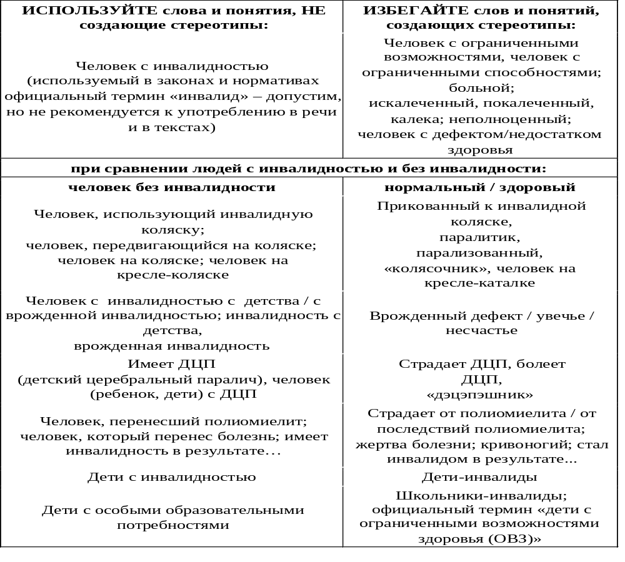

Slide 7
Потребности студентов с НОДА
    Потребность в сопровождении
    Регламентация деятельности
    Использование ассистивных технологий в обучении
    Адресная коррекция нарушения речи, движений, познания, социализации
    Расширение образовательного пространства

Slide 8
Психологические особенности лиц с НОДА
Множественность нарушений: речи, движений, интеллекта, личностные нарушения, нарушения зрения, слуха;
Эмоциональная неуравновешенность, подверженность дистрессу;
Неразвитость коммуникативных способностей ≥ неудачи в общении ≥ избегание отношений с людьми;
Характеризуются социальной невостребованностью и повышенной потребностью в других;
Неадекватная самооценка – идентификация с идеальным «Я»;
Могут обладать высоким уровнем профессиональной эрудиции;
Notes:
множественность нарушений развития отмечающихся у лиц данной категории
(двигательные, речевые, интеллектуальные, личностные нарушения, нарушения зрения,
слуха);
- эмоциональная неуравновешенность и подверженность дистрессу, которые
необходимо преодолевать путем развития навыков эмоционального самоконтроля и
аутотренинга;
- неразвитость коммуникативных способностей и навыков, приводящая к неудачам в
общении, и в результате - к избеганию отношений с людьми должна преодолеваться
развитием навыков общения и уверенного поведения, разрешения конфликтов, умения
строить доверительные и теплые взаимоотношения с окружающими;
- большое число лиц данной категории в результате противоречия между своей
социальной невостребованностью и одновременно повышенной потребностью в других
людях, обладает неадекватной самооценкой. Это выражается в том, что «Я» лица данной
категории идентифицируется не с реальным «Я», а с идеальным «Я», которое оценивается
завышено. В результате психологической защиты они ожидают к себе отношения и
воспринимают себя так, будто бы они уже стали теми, кем хотели бы быть. С одной
стороны, такой тип личности помогает сохранять высокую мотивацию достижения и
социальную активность, не давать проявиться чувству неполноценности, но с другой
стороны - может осложнять социализацию, вызывать акцентуации и патологии характера,
закреплять социальную инфантильность, эгоизм, зависимость от опеки и неразвитостью
творческих способностей и высших духовных чувств, в т.ч. - нравственных. Эти
проявления могут и должны корректироваться в условиях профориентационной работы и
психолого-педагогической поддержки путем развития рефлексии, поиска и нахождения
реалистичных путей самореализации, развития субъектных качеств личности,
включающих самостоятельность, волевую саморегуляцию, ответственность и социальную
активность, приближая реальное «Я» к идеальному, а также путем развития нравственных
и эстетических чувств, альтруизма, любви к познанию, морально-волевых норм
поведения, предоставления адекватной «обратной связи» по результатам
профориентационной работы и социально-психологических тренингов. Однако нужно
учесть, что в силу продолжительности и мощности психологической защиты, его
коррекция обычно имеет невысокую эффективность, поэтому чтобы добиться
результатов, ей следует уделять существенное время и внимание;
- несмотря на эмоциональные и интеллектуальные особенности, а также социально-
духовную незрелость, они могут обладать высокой степенью профессиональной эрудиции
и хорошо учиться.

Slide 9
Особенности поведения
Идентификация себя с идеальным «Я» помогает сохранять высокую мотивацию достижения и социальную активность, не давать проявиться чувству неполноценности, но с другой стороны - может осложнять социализацию, вызывать акцентуации и патологии характера, закреплять социальную инфантильность, эгоизм, зависимость от опеки и неразвитостью творческих способностей и высших духовных чувств, в т.ч. - нравственных.
В результате психологической защиты они ожидают к себе отношения и воспринимают себя так, будто бы они уже стали теми, кем хотели бы быть;

Slide 10
Условия успешной социализации обучающихся с НОДА
Эмоциональную неуравновешенность обучающихся с НОДА следует преодолевать путем развития навыков эмоционального самоконтроля путем аутотренинга;
избегание отношений с людьми должна преодолеваться развитием навыков общения и уверенного поведения, разрешения конфликтов, умения строить доверительные и теплые взаимоотношения с окружающими;
Проявления восприятия идеального «Я» должны корректироваться в условиях психолого-педагогической поддержки путем развития рефлексии, поиска и нахождения реалистичных путей самореализации, развития субъектных качеств личности, включающих самостоятельность, волевую саморегуляцию, ответственность и социальную активность, приближая реальное «Я» к идеальному,
развития нравственных и эстетических чувств, альтруизма, любви к познанию, морально-волевых норм поведения, предоставления адекватной «обратной связи

Slide 11
Особые образовательные потребности лиц с НОДА
Адаптированные образовательные программы;
Учет индивидуальных особенностей развития;
Создание доступной образовательной среды;
Помощь специалистов сопровождения;
Психолого – педагогическое сопровождение

